Slide 1
1
3
5
مراجعة
الدرس 20
الدرس 19
الدرس 18
الدرس 17

Slide 2






أيقونات توجيهية
توجيهات الأستاذ(ة)
تعيين تلميذ للإجابة
المرور بين الصفوف
عرض فيديو
المرور للشريحة الموالية بعد عرض الفيديو.
العمل في ثنائيات

Slide 3
برمجة الأسبوع الخامس
(ة)خاص بالأستاذ
الدرس 18
الدرس 17
مقارنة الأعداد من 0 إلى 99
الأعداد من 0 إلى 99 (3)
الدرس 20
الدرس 19
حل مسائل متعلقة بالجمع أو الطرح (5)
ترتيب الأعداد من 0 إلى 99
مراجعة
مُراجَعَةُ دُروسِ الْأُسْبوعِ الخامس

Slide 4
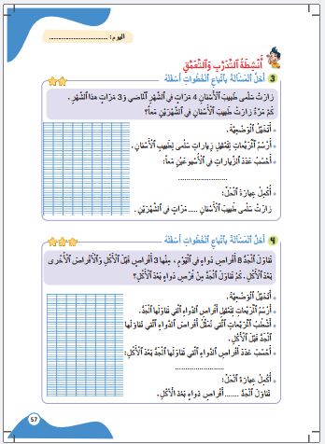
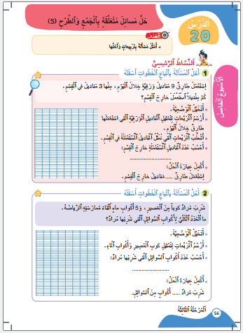
درس اليوم
(ة)خاص بالأستاذ
حل مسائل متعلقة بالجمع أو الطرح (5)

Slide 5



(ة)خاص بالأستاذ
مراحل الدرس
1
افتتاح الدرس
1
12
1
2
5
نمذجة
1
ممارسة موجهة
3
20
1
ممارسة مستقلة
4
1
اختتام الدرس
5

Slide 6
(ة)خاص بالأستاذ
عند نهاية الدرس
على الأقل 80% من المتعلمين سيكونون قادرين على:
تمثيل مسألة بتربيعات و حلها

Slide 7


مرحباً بكم في درس جديد مع مجد وندى

Slide 8

(ة)خاص بالأستاذ
افتتاح الدرس
1
حساب مجموع 3 أعداد على السطر
أنشطة تمهيدية

Slide 9
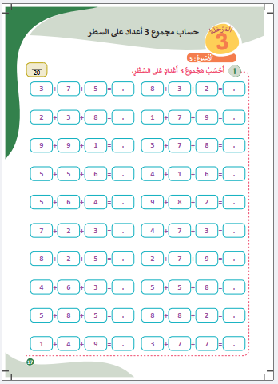

خذوا كراسات الحساب الذهني الصفحة 17 ستنجزون هذه العمليات، انتظروا الانطلاقة

Slide 10

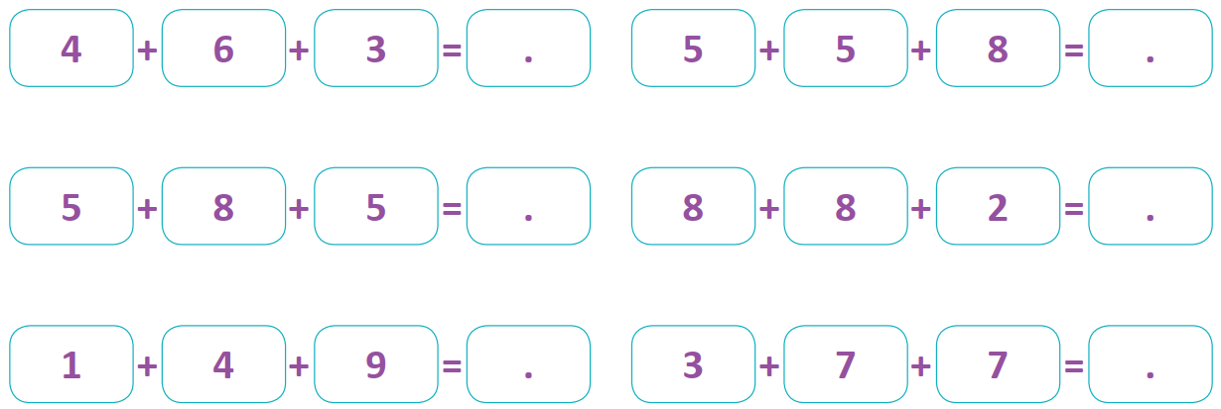

احسبوا مجموع الأعداد على السطر - لديكم دقيقة
1

Slide 11
صححوا :
يسأل الأستاذ(ة) التلاميذ عن عدد الأخطاء المرتكبة لتحديد بطل الحساب الذهني ويحفز المتعثرين
13
18
18
18
14
17

Slide 12
(ة)خاص بالأستاذ
افتتاح الدرس
1
حساب مجموع 3 أعداد على السطر
أنشطة تمهيدية

Slide 13


خذوا ألواحكم

Slide 14

اكتبوا على الألواح عدد كل البسكويتات التي كانت في البداية

Slide 15
ارفعوا الألواح

Slide 16
صححوا : عدد كل البسكويتات هو 7( 1-2-3-4-5 -6-7). 7 تمثل الكل
7

Slide 17
اكتبوا على الألواح الجزء الذي يمثل عدد البسكويتات التي تم إزالتها من الكل

Slide 18
ارفعوا الألواح

Slide 19
صححوا : عدد البسكويتات التي تم إزالتها من الكل هو 2 ( 1-2-) وتمثل جزءا من الكل
2

Slide 20
اكتبوا على الألواح المتساوية المناسبة لحساب عدد البسكويتات المتبقية

Slide 21
ارفعوا الألواح

Slide 22
صححوا : المتساوية المناسبة لحساب عدد البسكويتات المتبقية هي : 5 = 2 – 7
نبحث عن الجزء الثاني من البسكويت سنطرح الجزء الأول من الكل
7 - 2 = 5

Slide 23
(ة)خاص بالأستاذ
نمذجة
2
تمثيل معطيات مسألة بتربيعات و حلها

Slide 24


انتبهوا الآن، سنتعرف مع ندى و مجد كيف نمثل مسألة بتربيعات و نحلها

Slide 25

عرض فيديو النمذجة

Slide 26
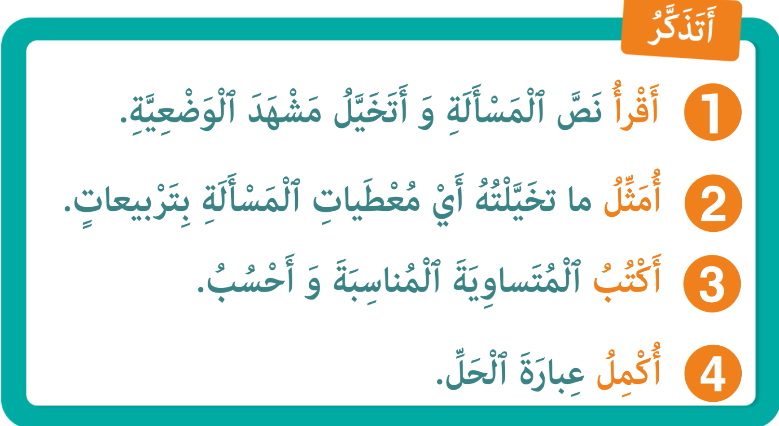
من يذكرنا بخطوات تمثيل مسألة بتربيعات و حلها ؟

Slide 27
(ة)خاص بالأستاذ
ممارسة موجهة
3
النشاط 1
النشاط 2
النشاط 3

Slide 28

انتبهوا ، نريد حل هذه المسألة ، سننجز هذا النشاط خطوة خطوة
في مُباراةٍ لِكُرَةِ الْقَدَمِ، سَجَّلَ ياسِرُ 3 أهْدافٍ في الشَّوْطِ الْأَوَّلِ، وَ هَدَفَيْنِ في الشَّوطِ الثّاني.
كَمْ هَدَفاً سَجَّلَ ياسِرُ في هَذِهِ الْمُباراةِ؟

Slide 29

ماذا نفعل في الخطوة الأولى ؟
أكمل العبارة
4
أكتب المتساوية
3
أمثل
2
أقرأ و أتخيل
1
في مُباراةٍ لِكُرَةِ الْقَدَمِ، سَجَّلَ ياسِرُ 3 أهْدافٍ في الشَّوْطِ الْأَوَّلِ، وَ هَدَفَيْنِ في الشَّوطِ الثّاني.
كَمْ هَدَفاً سَجَّلَ ياسِرُ في هَذِهِ الْمُباراةِ؟

Slide 30

سأقرأ لكم المسألة ، تخيلوا مشهد الوضعية
أكمل العبارة
4
أكتب المتساوية
3
أمثل
2
أقرأ و أتخيل
1
في مُباراةٍ لِكُرَةِ الْقَدَمِ، سَجَّلَ ياسِرُ 3 أهْدافٍ في الشَّوْطِ الْأَوَّلِ، وَ هَدَفَيْنِ في الشَّوطِ الثّاني.
كَمْ هَدَفاً سَجَّلَ ياسِرُ في هَذِهِ الْمُباراةِ؟

Slide 31
ماذا نفعل في الخطوة الثانية ؟
أكمل العبارة
4
أكتب المتساوية
3
أمثل
2
أقرأ و أتخيل
1
في مُباراةٍ لِكُرَةِ الْقَدَمِ، سَجَّلَ ياسِرُ 3 أهْدافٍ في الشَّوْطِ الْأَوَّلِ، وَ هَدَفَيْنِ في الشَّوطِ الثّاني.
كَمْ هَدَفاً سَجَّلَ ياسِرُ في هَذِهِ الْمُباراةِ؟

Slide 32
مثلوا بتربيعات الأهداف التي سجلها ياسر في الشوطين: الأول و الثاني
أكمل العبارة
4
أكتب المتساوية
3
أمثل
2
أقرأ و أتخيل
1
في مُباراةٍ لِكُرَةِ الْقَدَمِ، سَجَّلَ ياسِرُ 3 أهْدافٍ في الشَّوْطِ الْأَوَّلِ، وَ هَدَفَيْنِ في الشَّوطِ الثّاني.
كَمْ هَدَفاً سَجَّلَ ياسِرُ في هَذِهِ الْمُباراةِ؟

Slide 33
ارفعوا الألواح

Slide 34
صححوا : سجل ياسر 3 أهداف في الشوط الأول نرسم 3 تربيعات (1-2-3-)
وسجل هدفين في الشوط الثاني نرسم تربيعتين (1-2)
أكمل العبارة
4
أكتب المتساوية
3
أمثل
2
أقرأ و أتخيل
1
في مُباراةٍ لِكُرَةِ الْقَدَمِ، سَجَّلَ ياسِرُ 3 أهْدافٍ في الشَّوْطِ الْأَوَّلِ، وَ هَدَفَيْنِ في الشَّوطِ الثّاني.
كَمْ هَدَفاً سَجَّلَ ياسِرُ في هَذِهِ الْمُباراةِ؟
أَهْدافُ
الشَّوْطِ الْأَوَّلِ
أَهْدافُ
الشَّوْطِ الثّاني

Slide 35
ماذا نفعل في الخطوة الثالثة ؟
أكمل العبارة
4
أكتب المتساوية
3
أمثل
2
أقرأ و أتخيل
1
في مُباراةٍ لِكُرَةِ الْقَدَمِ، سَجَّلَ ياسِرُ 3 أهْدافٍ في الشَّوْطِ الْأَوَّلِ، وَ هَدَفَيْنِ في الشَّوطِ الثّاني.
كَمْ هَدَفاً سَجَّلَ ياسِرُ في هَذِهِ الْمُباراةِ؟

Slide 36
اكتبوا المتساوية المناسبة لحساب عدد الأهداف التي سجلها ياسر في المباراة
أكمل العبارة
4
أكتب المتساوية
3
أمثل
2
أقرأ و أتخيل
1
في مُباراةٍ لِكُرَةِ الْقَدَمِ، سَجَّلَ ياسِرُ 3 أهْدافٍ في الشَّوْطِ الْأَوَّلِ، وَ هَدَفَيْنِ في الشَّوطِ الثّاني.
كَمْ هَدَفاً سَجَّلَ ياسِرُ في هَذِهِ الْمُباراةِ؟

Slide 37
ارفعوا الألواح

Slide 38
صححوا :لحساب الكل نستعمل الجمع أي نجمع الجزء الأول و الثاني 5 = 2 + 3
أكمل العبارة
4
أكتب المتساوية
3
أمثل
2
أقرأ و أتخيل
1
في مُباراةٍ لِكُرَةِ الْقَدَمِ، سَجَّلَ ياسِرُ 3 أهْدافٍ في الشَّوْطِ الْأَوَّلِ، وَ هَدَفَيْنِ في الشَّوطِ الثّاني.
كَمْ هَدَفاً سَجَّلَ ياسِرُ في هَذِهِ الْمُباراةِ؟
3
+
2
=
5

Slide 39
ماذا نفعل في الخطوة الرابعة ؟
أكمل العبارة
4
أكتب المتساوية
3
أمثل
2
أقرأ و أتخيل
1
في مُباراةٍ لِكُرَةِ الْقَدَمِ، سَجَّلَ ياسِرُ 3 أهْدافٍ في الشَّوْطِ الْأَوَّلِ، وَ هَدَفَيْنِ في الشَّوطِ الثّاني.
كَمْ هَدَفاً سَجَّلَ ياسِرُ في هَذِهِ الْمُباراةِ؟
3
+
2
=
5

Slide 40
أكملوا عبارة الحل : عدد الأهداف التي سجلها ياسر في هذه المباراة هو ....
أكمل العبارة
4
أكتب المتساوية
3
أمثل
2
أقرأ و أتخيل
1
3
+
2
=
5
عَدَدُ الْأَهْدافِ الْتي سَجَّلَها ياسِرُ في الْمُباراةِ هُوَ : ....

Slide 41
ارفعوا الألواح

Slide 42
أكملوا عبارة الحل : عَدَدُ الْأَهْدافُ الْتي سَجَّلَها ياسِرُ في الْمُباراةِ هُوَ : 5
أكمل العبارة
4
أكتب المتساوية
3
أمثل
2
أقرأ و أتخيل
1
3
+
2
=
5
عَدَدُ الْأَهْدافِ الْتي سَجَّلَها ياسِرُ في الْمُباراةِ هُوَ : 5

Slide 43
(ة)خاص بالأستاذ
ممارسة موجهة
3
النشاط 1
النشاط 2
النشاط 3

Slide 44
خذوا ألواحكم

Slide 45
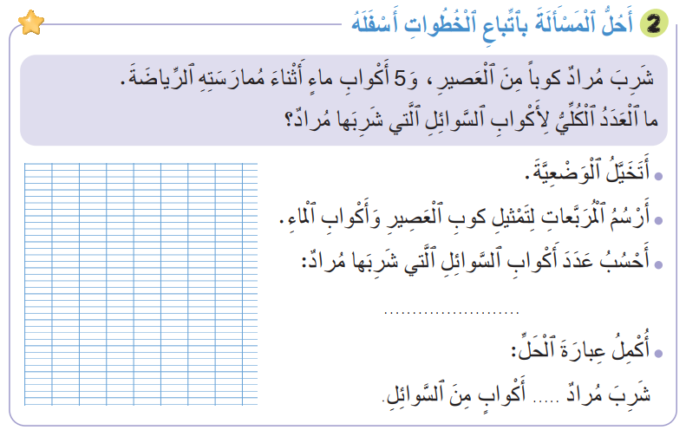
انتبهوا ، سنحل هذه المسألة جماعة على الألواح

Slide 46
سأقرأ لكم المسألة مرتين :
كم شرب مراد من أكواب العصير ؟ ومن أكواب الماء ؟ ما هو المطلوب؟

Slide 47
الآن تخيلوا مشهد الوضعية

Slide 48
مثلوا بتربيعات على الألواح كوب العصير و أكواب الماء التي شربها مراد

Slide 49
ارفعوا الألواح

Slide 50
صححوا : نرسم تربيعة واحدة لتمثيل كوب واحد من العصير ويمثل الجزء الأول من الكل
ثم نرسم 5 تربيعات ( 1-2-3-4-5) لتمثيل 5 أكواب من الماء وتمثل الجزء الثاني من الكل
.

Slide 51
اكتبوا المتساوية المناسبة لحساب عدد أكواب السوائل التي شربها مراد

Slide 52
ارفعوا الألواح

Slide 53
صححوا : نبحث عن الكل ، سنستعمل الجمع 6 = 5 + 1
1 + 5 = 6

Slide 54
أكملوا عبارة الحل : شرب مراد ... أكواب من السوائل
1 + 5 = 6

Slide 55
ارفعوا الألواح

Slide 56
صححوا : شرب مراد 6 أكواب من السوائل
6 تمثل الكل أي كل الأكواب
1 + 5 = 6
6

Slide 57
(ة)خاص بالأستاذ
ممارسة موجهة
3
النشاط 1
النشاط 2
النشاط 3

Slide 58

الآن خذوا كراساتكم الصفحة56 سنطبق ما تعلمناه في النشاط رقم 1؛ سأشرح لكم التعليمة. انتظروا الانطلاقة.

Slide 59

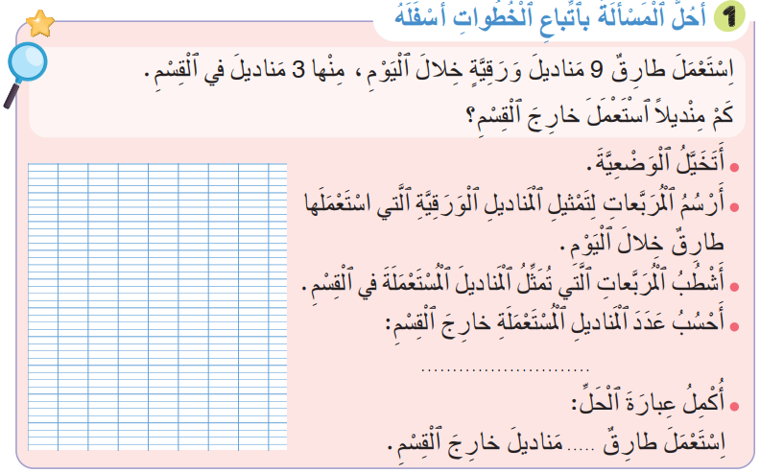

لديكم 8 دقائق للإنجاز؛ سأقرأ لكم المسألة و الخطوات خطوة خطوة
8

Slide 60

الآن ستشتغلون في ثنائيات كل واحد يقارن إنجازه مع إنجاز زميله، استعينوا ببطاقة التذكر

Slide 61
نصحح جماعة :
يعين الأستاذ(ة) بعض المتعلمين للقيام إلى السبورة بالتناوب للتصحيح خطوة خطوة

Slide 62
صححوا 9 مناديل تمثل الكل و 3 مناديل التي استعملها طارق تمثل الجزء الأول و نبحث عن كل الجزء المتبقي
الْكُلُّ
9 – 3 = 6
الْجُزْءُ
الْأَوَّلُ
الْجُزْءُ الثّاني
6

Slide 63
(ة)خاص بالأستاذ
ممارسة مستقلة
4
أنجز بمفردي

Slide 64


الآن ستنجزون النشاط رقم 3 الصفحة 57 .
سأمر بين الصفوف لمساعدتكم و مراقبة كراساتكم .
8

Slide 65
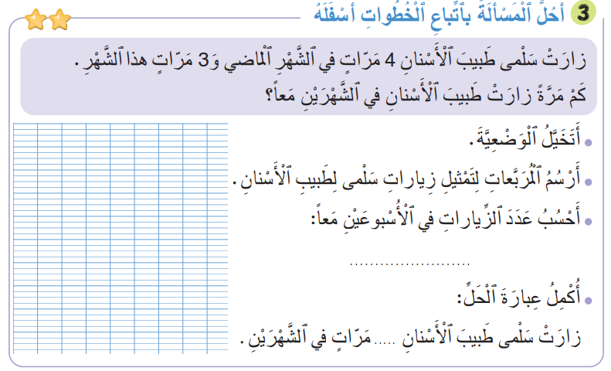
النشاط رقم 3 ، سأقرأ لكم المسألة و الخطوة الأولى وبعد إنجازها أقرأ لكم الثانية و هكذا

Slide 66
صححوا : 4 مرات تمثل الجزء الأول و 3 مرات تمثل الجزء الثاني
و 7 مرات تمثل الكل أي كل المرات
4 + 3 = 7
7

Slide 67
(ة)خاص بالأستاذ
اختتام الدرس
5

Slide 68
انتبهوا جيدا! في المنزل، ستنجزون الأنشطة المتبقية على الصفحتين 56و 57

Slide 69
إلى اللقاء في الحصة القادمة.

Slide 70


(ة)خاص بالأستاذ
بناء على إنجازات المتعلمين خلال الممارسة المستقلة

